Slide 1
Презентация
ComputerConstructor

Slide 2
Курсовой проект по технологии программирования
Команда и распределение обязанностей
Анализ целей и задач
Реализация приложения

Slide 3
Наша команда
Глебов Михаил
Лукин Данила
Босенко Александр

Slide 4
Глебов Михаил
Проведена работа с базой данный
Реализована серверная часть приложения
Проведено тестирование

Slide 5
Лукин Данила
Реализован дизайн приложения
Реализована клиентская часть приложения
Проведено тестирование

Slide 6
Босенко Александр
Написано ТЗ
Составлена функциональная схема Miro
Составлены диаграммы: классов, последовательностей, прецедентов

Slide 7
Цели
Целью курсового проекта является создания приложения для упрощения сбора компьютера. Достижение цели осуществляется с помощью решения следующих задач:
Стабильная работа приложения на десктопных устройствах;
· Простой пользовательский интерфейс;
· Поиск составляющих;
· Поиск готовых компьютеров;
· Добавление в избранное готовых сборок;
· Создание собственной сборки компьютера.
· Архитектура приложения с разделением на front-end и back-end;
· Отсутствие нагромождений;
· Отсутствие броских цветов;

Slide 8
Анализ
Описание пользователей
Описание границ функциональных возможностей
Анализ задач
Графическое представление работы приложения

Slide 9
Описание пользователей
Неавторизированный пользователь
Просматривать информацию
Составлять конфигурацию
Регистрация на сайте
Авторизированный пользователь
Просматривать информацию
Составлять конфигурацию
Сохранять/редакировать/удалять свои конфигурации

Slide 10
Реализация приложения
Средства реализации
Реализация дизайна
Back-end разработка

Slide 11
Средства реализации
PHP 7.3.6
MySQL 5.7.24-27
HTML 5
CSS 3
Jquery 1.10.0

Slide 12
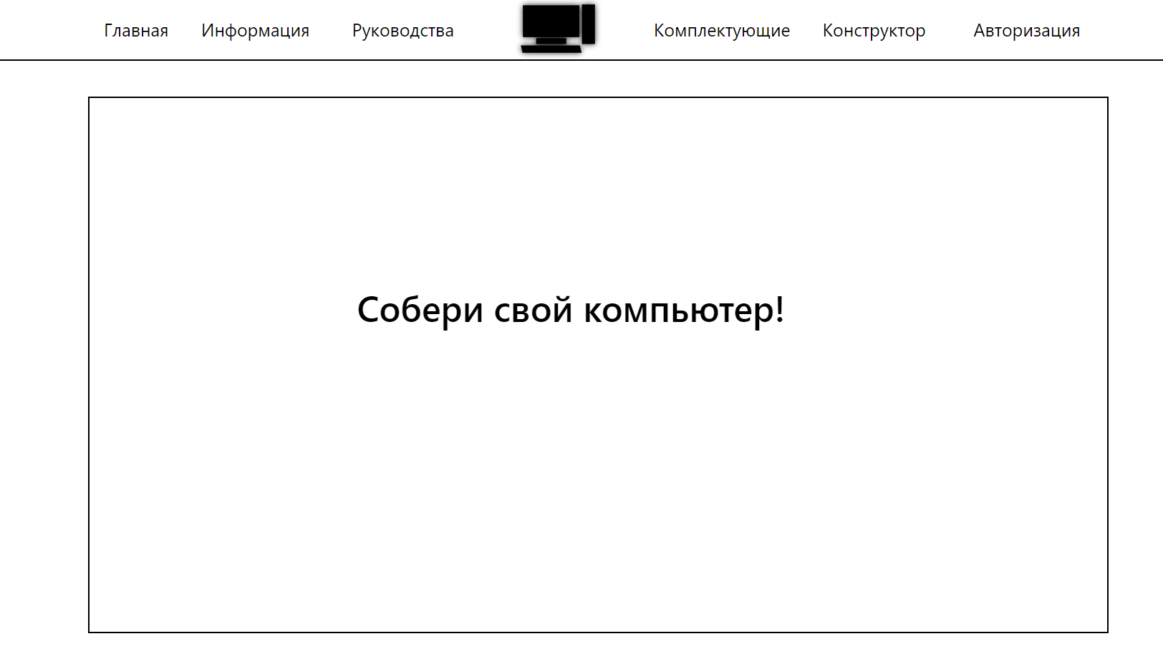
Главная страница

Slide 13
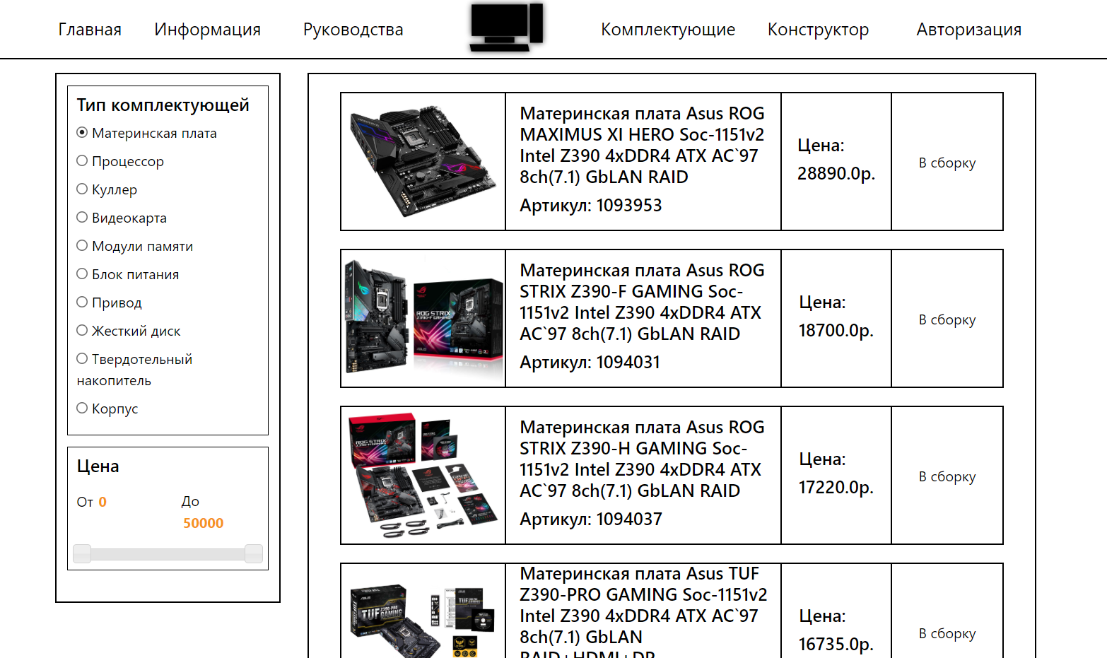
Выбор комплектующей

Slide 14
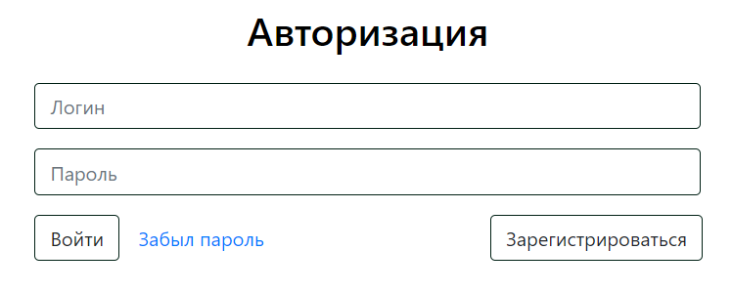
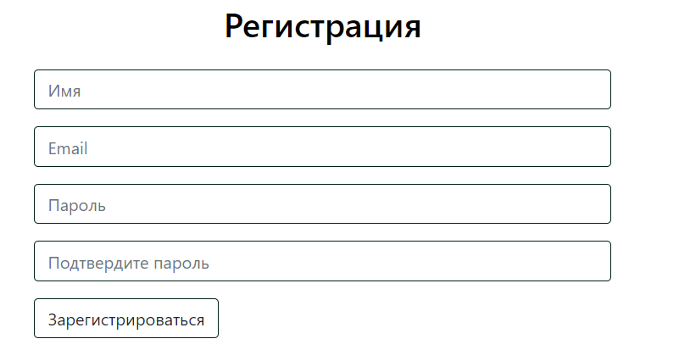
Страницы регистрации/авторизации

Slide 15
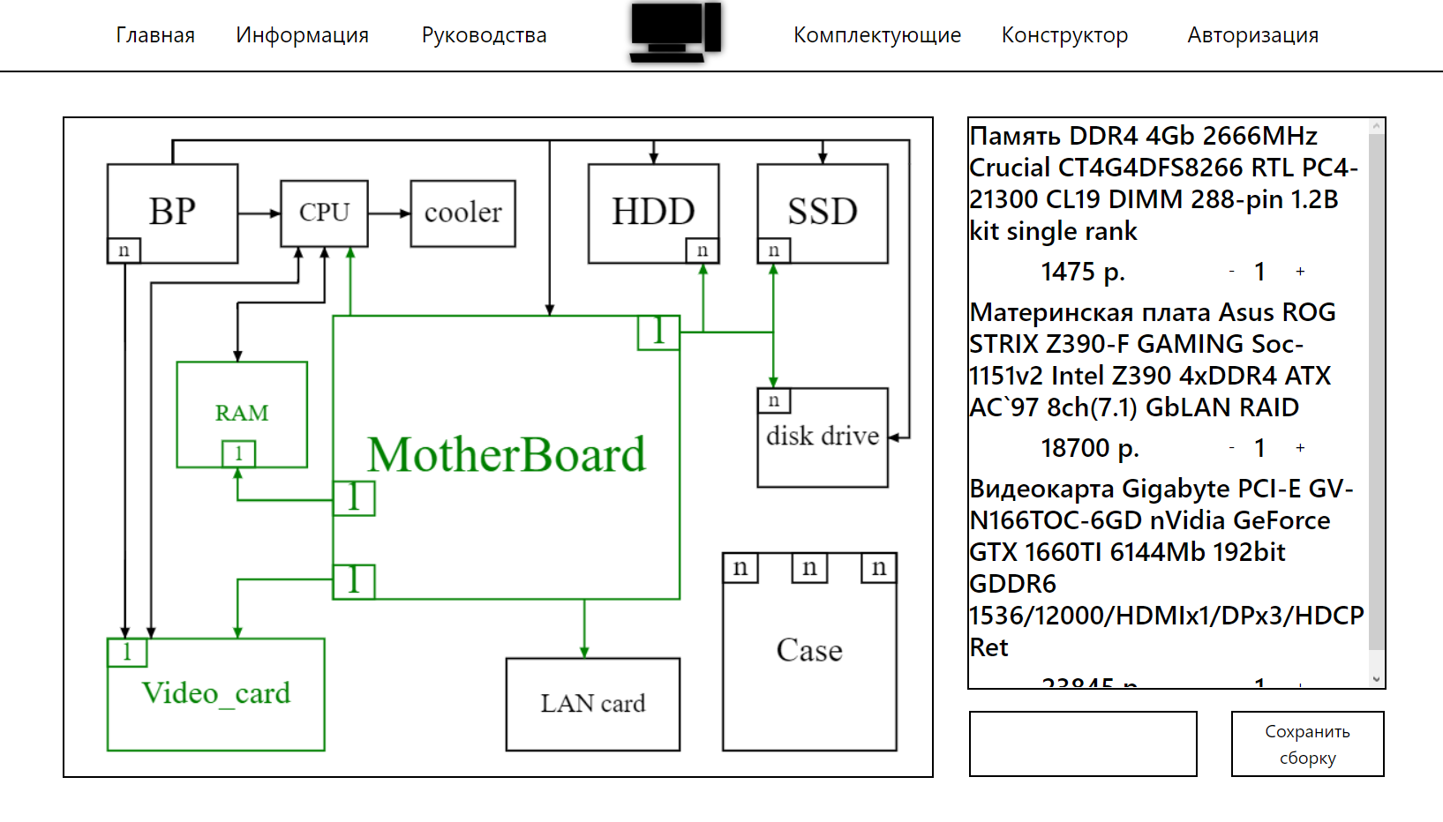
Конструктор компьютера

Slide 16
Back-end
Были добавлены следующие модули:
Show
CreateUser
Login
SaveComputer
UpdateComputer
DeleteComputer
CompConstructor
GetData
WorkConfiguration

Slide 17
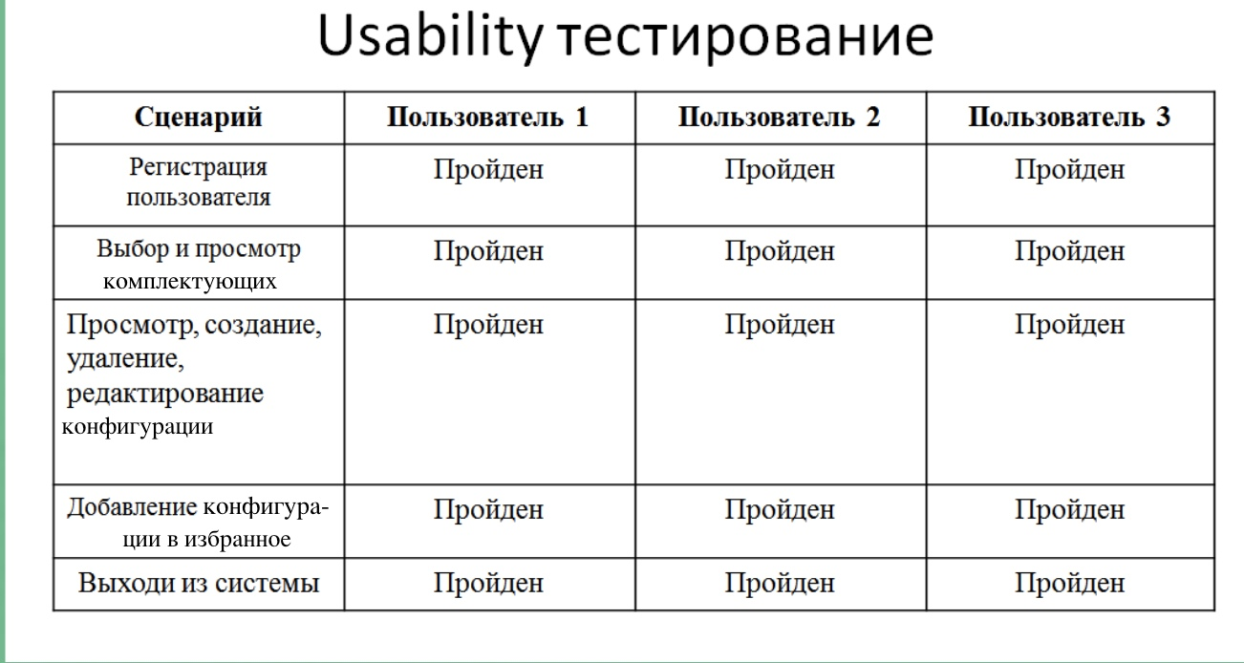
Тестирование

Slide 18
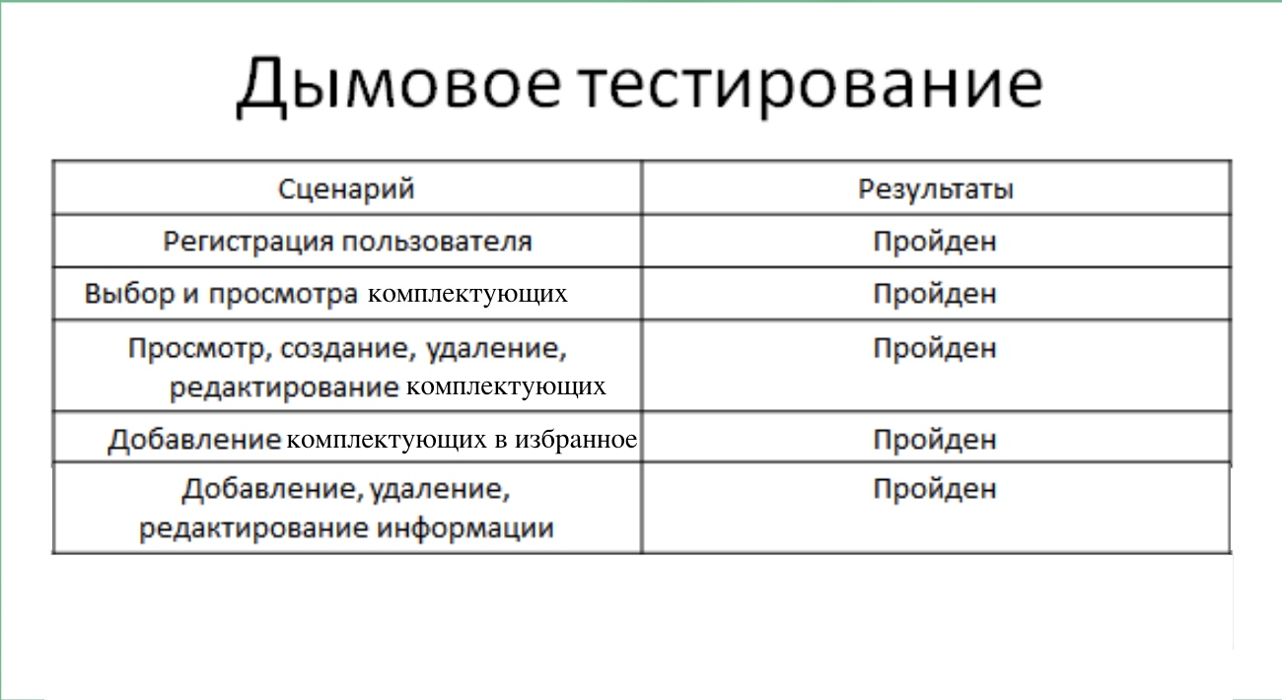
Тестирование

